Slide 1

Chapter 02 소켓 시작하기

Slide 2
소켓 함수의 오류 처리 방법을 익힌다.
소켓 초기화와 종료 방법을 익힌다.
소켓을 생성하고 닫는 방법을 익힌다.

Slide 3
01 오류 처리
02 소켓 초기화와 종료
03 소켓 생성과 닫기

Slide 4
01 오류 처리

Slide 5
오류 처리 유형
① 오류를 처리할 필요가 없는 경우
리턴값이 없거나 호출 시 항상 성공하는 일부 소켓 함수
② 리턴값만으로 오류를 처리하는 경우
WSAStartup() 함수
③ 리턴값으로 오류 발생을 확인하고, 구체적인 내용은 오류 코드로 확인하는 경우
대부분의 소켓 함수

Slide 6
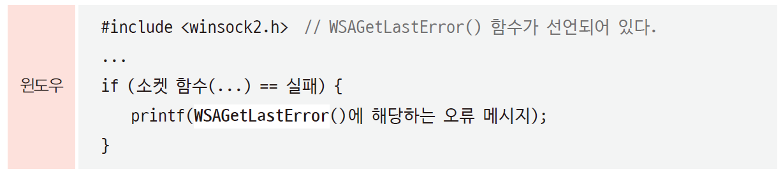
윈도우 오류 처리 (1)

Slide 7
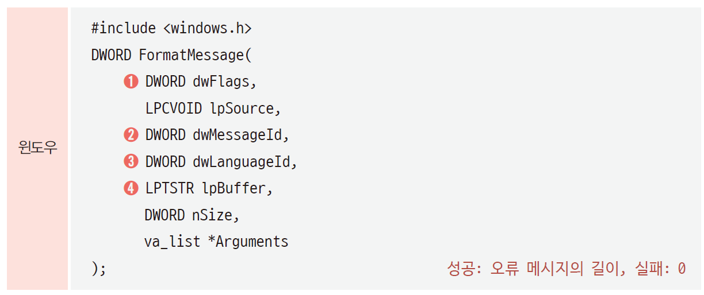
윈도우 오류 처리 (2): 오류 코드를 문자열로 바꾸기 (1)
FormatMessage() 함수

Slide 8
윈도우 오류 처리 (3): 오류 코드를 문자열로 바꾸기 (2)
err_quit() 함수 정의
void err_quit(const char *msg)
{
LPVOID lpMsgBuf;
FormatMessageA(
FORMAT_MESSAGE_ALLOCATE_BUFFER
| FORMAT_MESSAGE_FROM_SYSTEM,
NULL, WSAGetLastError(),
MAKELANGID(LANG_NEUTRAL, SUBLANG_DEFAULT),
(char *)&lpMsgBuf, 0, NULL);
MessageBoxA(NULL, (const char *)lpMsgBuf, msg, MB_ICONERROR);
LocalFree(lpMsgBuf);
exit(1);
}

Slide 9
윈도우 오류 처리 (4): 오류 코드를 문자열로 바꾸기 (3)
err_quit() 함수 사용 예
err_quit() 함수의 오류 메시지
if (socket(...) == INVALID_SOCKET) err_quit("socket()");
if (bind(...) == SOCKET_ERROR) err_quit("bind()");
err_quit() 함수에 전달한 문자열
오류 코드에 대응하는 문자열

Slide 10
윈도우 오류 처리 (5): 오류 코드를 문자열로 바꾸기 (4)
err_display() 함수 정의
void err_display(const char *msg)
{
LPVOID lpMsgBuf;
FormatMessageA(
FORMAT_MESSAGE_ALLOCATE_BUFFER
| FORMAT_MESSAGE_FROM_SYSTEM,
NULL, WSAGetLastError(),
MAKELANGID(LANG_NEUTRAL, SUBLANG_DEFAULT),
(char *)&lpMsgBuf, 0, NULL);
printf("[%s] %s\n", msg, (char *)lpMsgBuf);
LocalFree(lpMsgBuf);
}

Slide 11
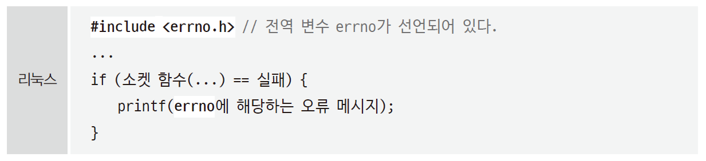
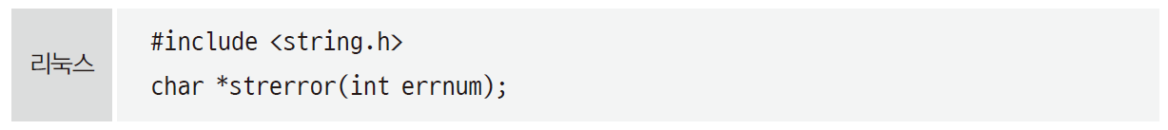
리눅스 오류 처리 (1)

Slide 12
리눅스 오류 처리 (2): 오류 코드를 문자열로 바꾸기
err_quit(), err_display() 함수 정의
#include <stdio.h> // printf(), ...
#include <stdlib.h> // exit(), ...
#include <string.h> // strerror(), ...
#include <errno.h> // errno
void err_quit(const char *msg)
{
char *msgbuf = strerror(errno);
printf("[%s] %s\n", msg, msgbuf);
exit(1);
}
void err_display(const char *msg)
{
char *msgbuf = strerror(errno);
printf("[%s] %s\n", msg, msgbuf);
}

Slide 13
02 소켓 초기화와 종료

Slide 14
윈속 초기화와 종료 (1)
윈속 응용 프로그램의 공통 구조
윈속 초기화
☞ 윈도우에서만 필요
소켓 생성
네트워크 통신
소켓 닫기
윈속 종료
☞ 윈도우에서만 필요

Slide 15
윈속 초기화와 종료 (2)
윈속 초기화
wVersionRequested
프로그램이 요구하는 최상위 윈속 버전. 하위 8비트에 주 버전을, 상위 8비트에 부 버전을 넣어 전달
lpWSAData
윈도우 운영체제가 제공하는 윈속 구현에 관한 정보를 얻을 수 있음(거의 사용 안 함)
int WSAStartup (
WORD wVersionRequested,
LPWSADATA lpWSAData
);
성공: 0, 실패: 오류 코드

Slide 16
윈속 초기화와 종료 (3)
윈속 종료
int WSACleanup(void);
성공: 0, 실패: SOCKET_ERROR

Slide 17
윈속 초기화와 종료 (4)
실습 2-1 윈속 초기화와 종료하기
InitSocket.cpp
https://github.com/promche/TCP-IP-Socket-Prog-Book-2nd/blob/Source/Windows/Chapter02/InitSocket/InitSocket.cpp

Slide 18
03 소켓 생성과 닫기

Slide 19
소켓 생성과 닫기 (1)
윈속 응용 프로그램의 공통 구조
윈속 초기화
소켓 생성
네트워크 통신
소켓 닫기
윈속 종료

Slide 20
소켓 생성과 닫기 (2)
소켓 생성
#include <winsock2.h> [윈도우]
SOCKET socket (
int af, // 주소 체계
int type, // 소켓 타입
int protocol // 프로토콜
);
성공: 새로운 소켓, 실패: INVALID_SOCKET
사용자가 요청한 프로토콜을 사용해 통신할 수 있도록 내부적으로 리소스를 할당하고, 이에 접근할 수 있는 일종의 핸들값인 소켓 디스크립터(socket descriptor)를 리턴
#include <sys/types.h> [리눅스]
#include <sys/socket.h>
int socket (
int domain, // 주소 체계
int type, // 소켓 타입
int protocol // 프로토콜
);
성공: 새로운 소켓, 실패: -1

Slide 21
소켓 생성과 닫기 (3)
주소 체계
...
#define AF_INET 2 // Internetwork: UDP, TCP, etc.
...
#define AF_INET6 23 // Internetwork Version 6
...
#define AF_BTH 32 // Bluetooth RFCOMM/L2CAP protocols
...

Slide 22
소켓 생성과 닫기 (4)
소켓 타입
사용할 프로토콜의 특성
TCP와 UDP 프로토콜 사용을 위한 설정 (1)
소켓 타입 | 특성
SOCK_STREAM | 신뢰성 있는 데이터 전송 기능 제공, 연결형 프로토콜
SOCK_DGRAM | 신뢰성 없는 데이터 전송 기능 제공, 비연결형 프로토콜
사용할 프로토콜 | 주소 체계 | 소켓 타입
TCP | AF_INET 또는 AF_INET6 | SOCK_STREAM
UDP |  | SOCK_DGRAM

Slide 23
소켓 생성과 닫기 (5)
프로토콜
주소 체계와 소켓 타입이 같더라도 해당 프로토콜이 두 개 이상 존재할 경우 프로토콜을 명시적으로 지정
TCP와 UDP 프로토콜 사용을 위한 설정 (2)
TCP와 UDP 프로토콜 사용을 위한 설정 (3)
사용할 프로토콜 | 주소 체계 | 소켓 타입 | 프로토콜
TCP | AF_INET 또는 AF_INET6 | SOCK_STREAM | IPPROTO_TCP
UDP |  | SOCK_DGRAM | IPPROTO_UDP
사용할 프로토콜 | 주소 체계 | 소켓 타입 | 프로토콜
TCP | AF_INET 또는 AF_INET6 | SOCK_STREAM | 0
UDP |  | SOCK_DGRAM | 0

Slide 24
소켓 생성과 닫기 (6)
소켓 닫기
소켓을 닫고 관련 리소스를 운영체제에 반환
#include <winsock2.h> [윈도우]
int closesocket (
SOCKET s
);
성공: 0, 실패: SOCKET_ERROR
#include <unistd.h> [리눅스]
int close (
int fd
);
성공: 0, 실패: -1

Slide 25
소켓 생성과 닫기 (7)
실습 2-2 소켓 생성과 닫기
InitSocket.cpp
[윈도우] https://github.com/promche/TCP-IP-Socket-Prog-Book-2nd/blob/Source/Windows/Chapter02/InitSocket/InitSocket.cpp
[리눅스] https://github.com/promche/TCP-IP-Socket-Prog-Book-2nd/blob/Source/Linux/Chapter02/InitSocket.cpp

